Slide 1
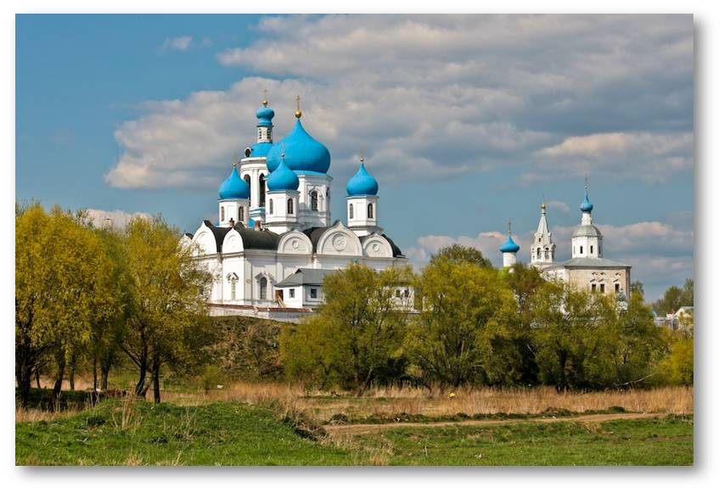
Детство – каждодневное открытие мира, поэтому
надо сделать так, чтобы оно стало, прежде всего,
познанием человека и Отечества, их красоты и величия.
В.А. Сухомлинский

Slide 2
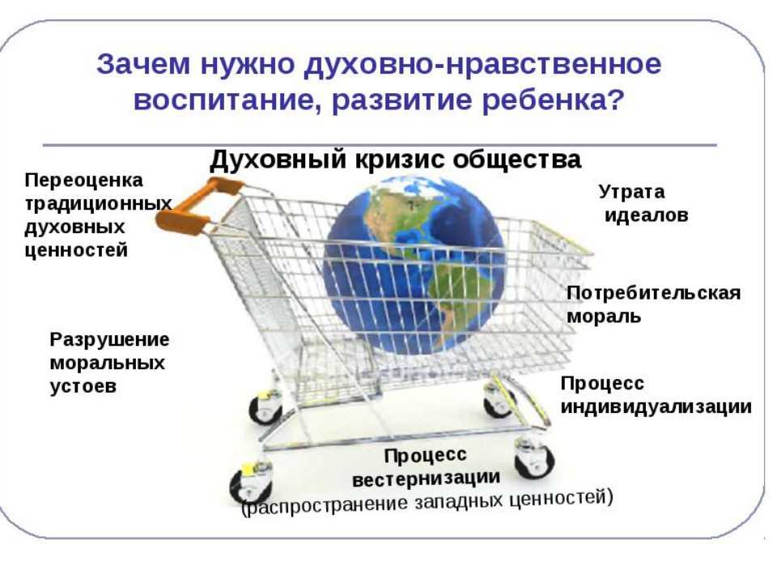

Slide 3
Государством ставится проблема развития высоконравственной личности, патриота своего Отечества, укоренённой в национальной культуре, ответственно относящейся к судьбе своей страны, рассматривается как условие стабильного развития общества, идущего по пути модернизации, социально-экономических и политических преобразований, способного твердо и уверенно противостоять внешним вызовам.

Slide 4
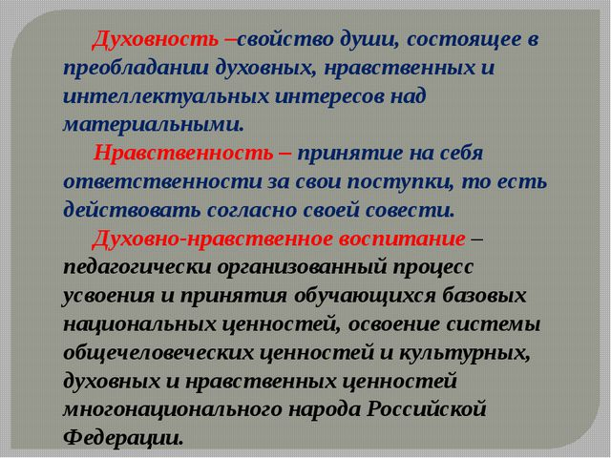

Slide 5
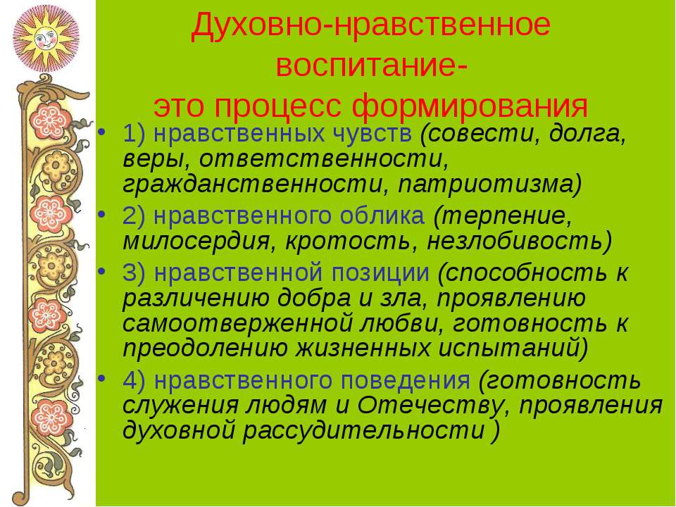

Slide 6
Для решения обозначенной проблемы
ставила перед собой следующие задачи:
1. Разработать и реализовать проекты нравственного содержания, которые будут способствовать развитию нравственной личности ребенка-дошкольника, формированию у воспитанников патриотического сознания.
2. Создание образовательной среды в группе способствующей расширению детского кругозора в изучении культуры страны и родного края.
3. Организация работы клуба «Наша дружная семья» Активное вовлечение родителей в проектную деятельность, участие во всех интересных делах группы.

Slide 7


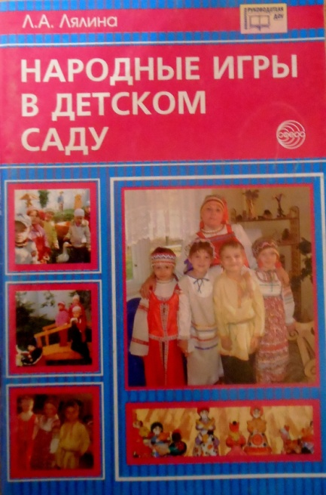
Система работы с детьми по нравственно-патриотическому воспитанию детей представлена следующими темами:
- Детский сад
- Семья
- Родной город
- Страна, её столица, символика
- Народная культура и традиции
- Права ребёнка (Конвенция)

Slide 8
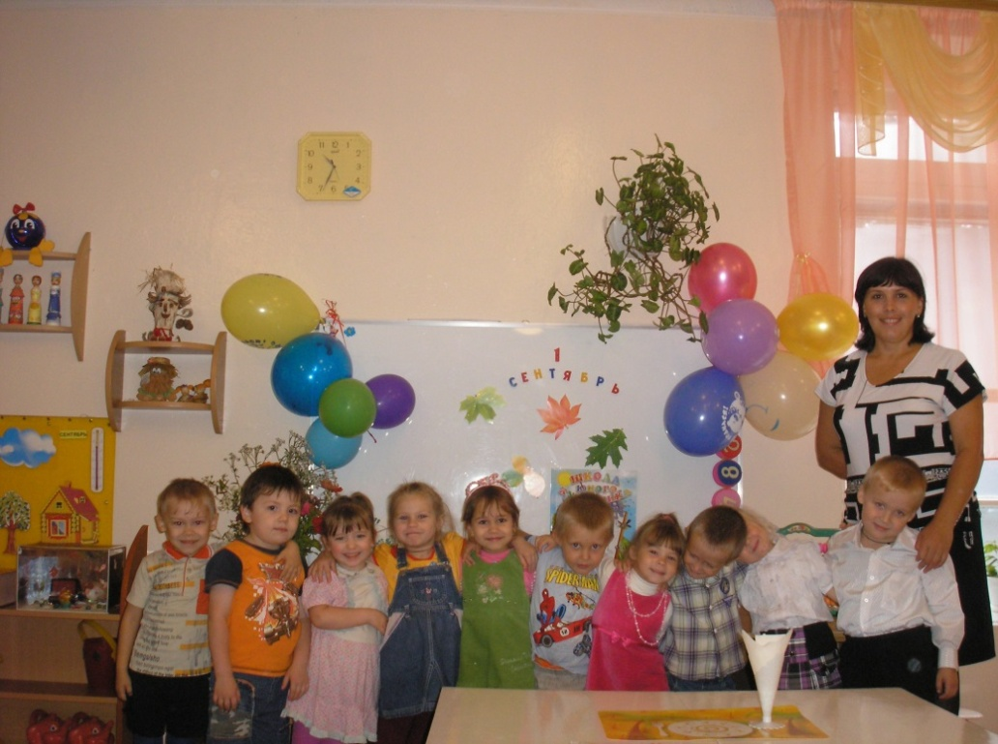
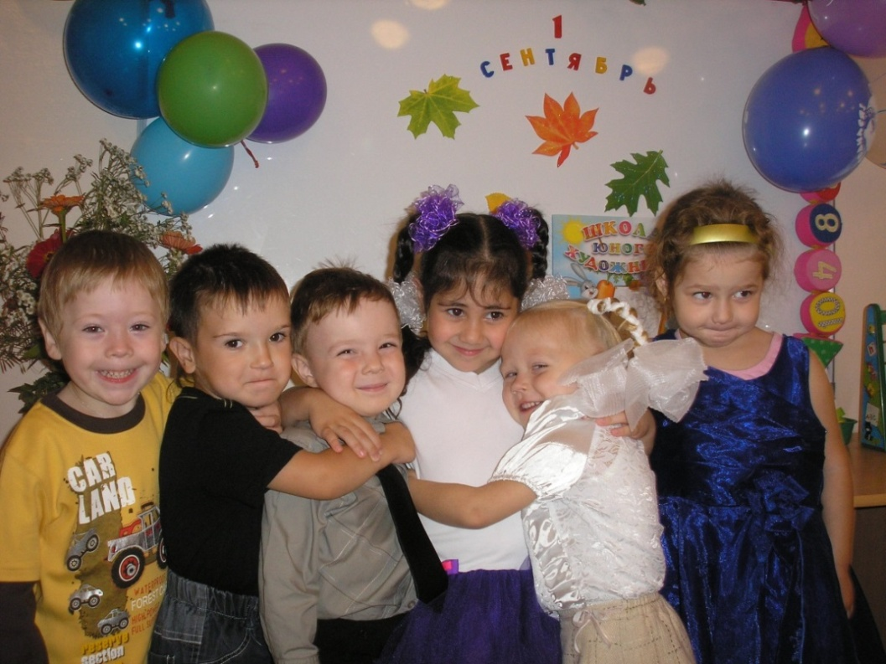
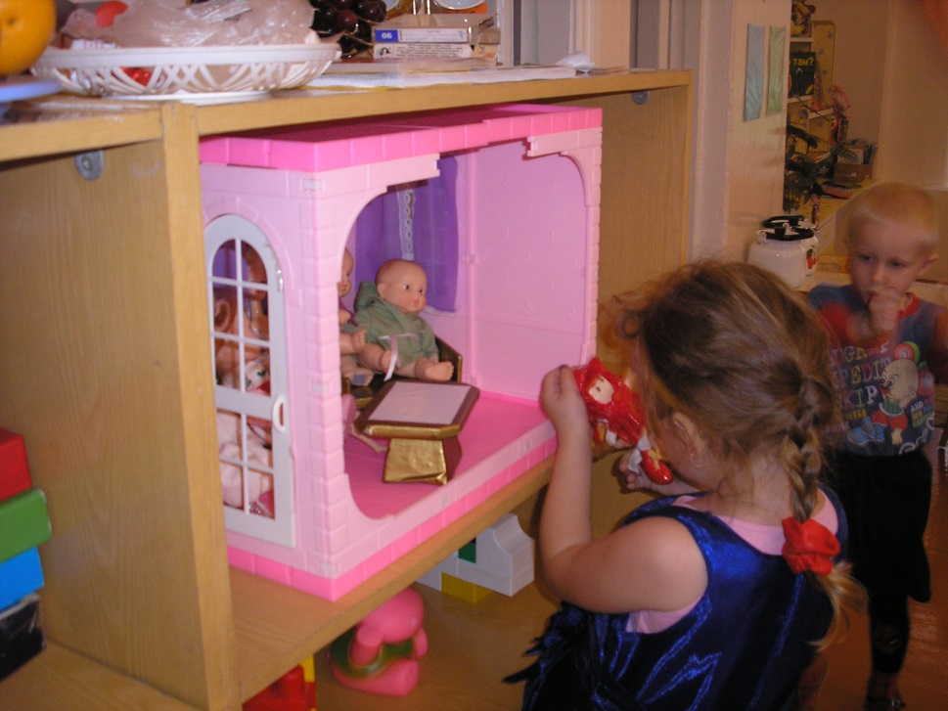
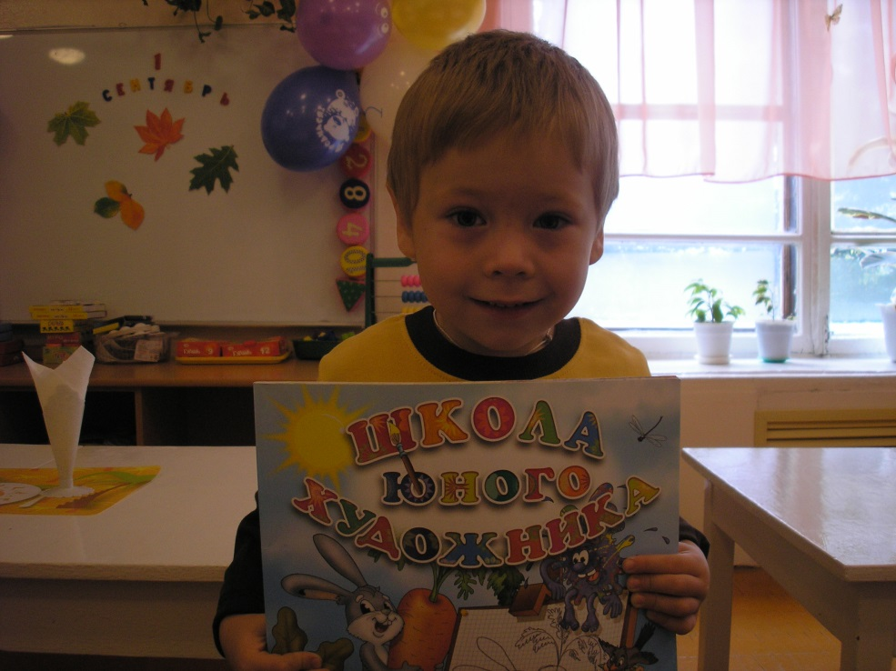
Предметно-развивающая среда в группе

Slide 9
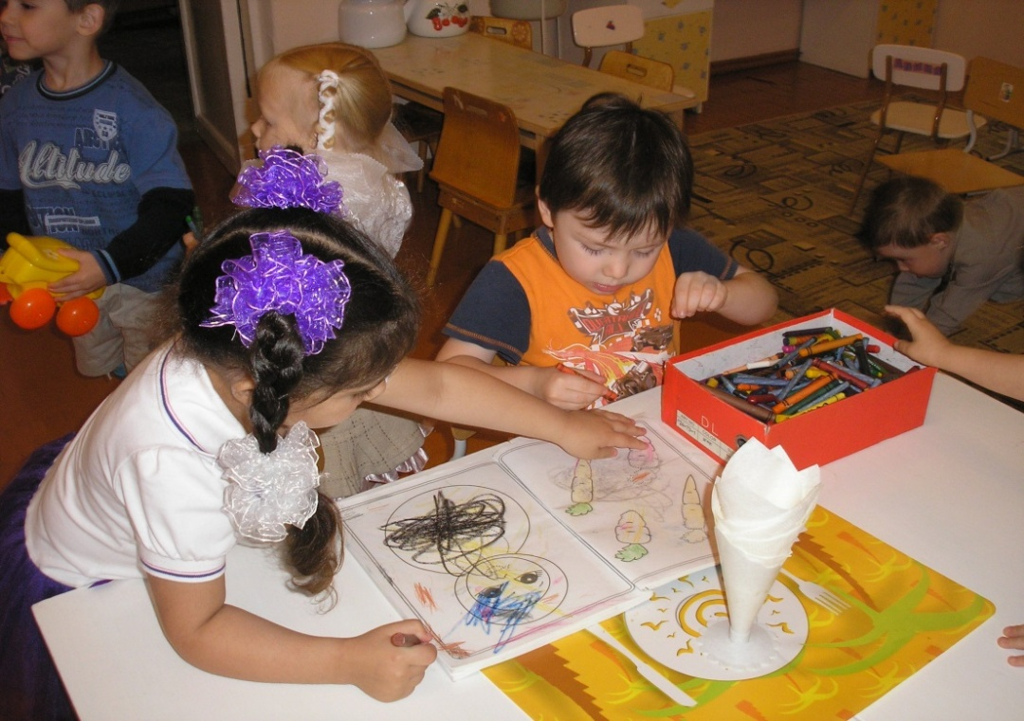
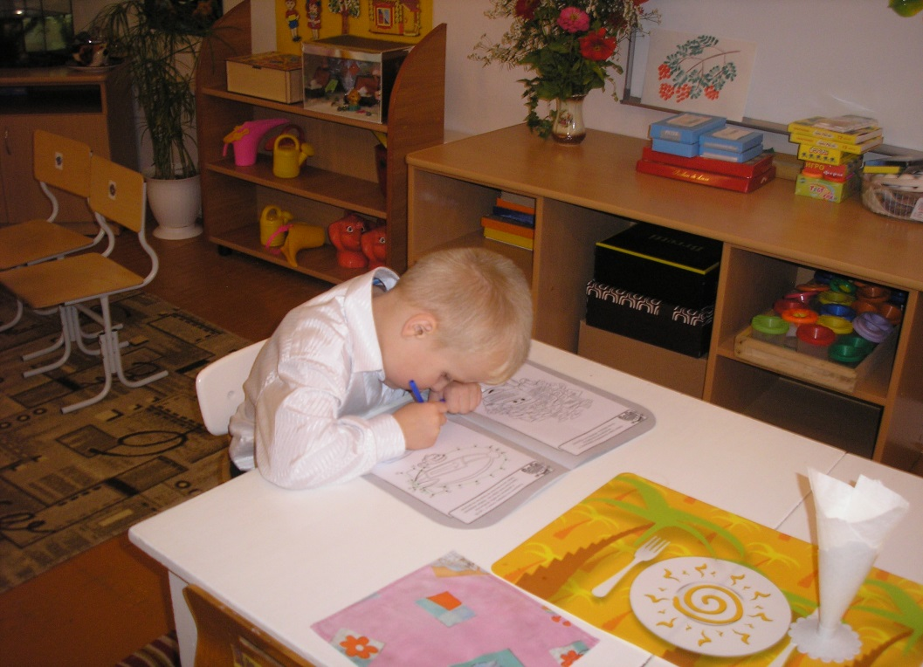
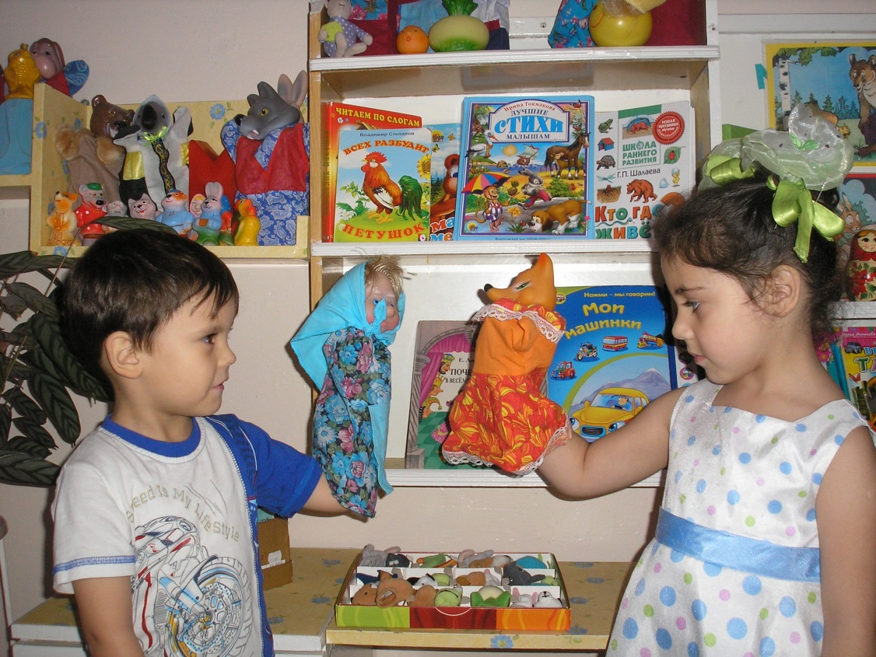
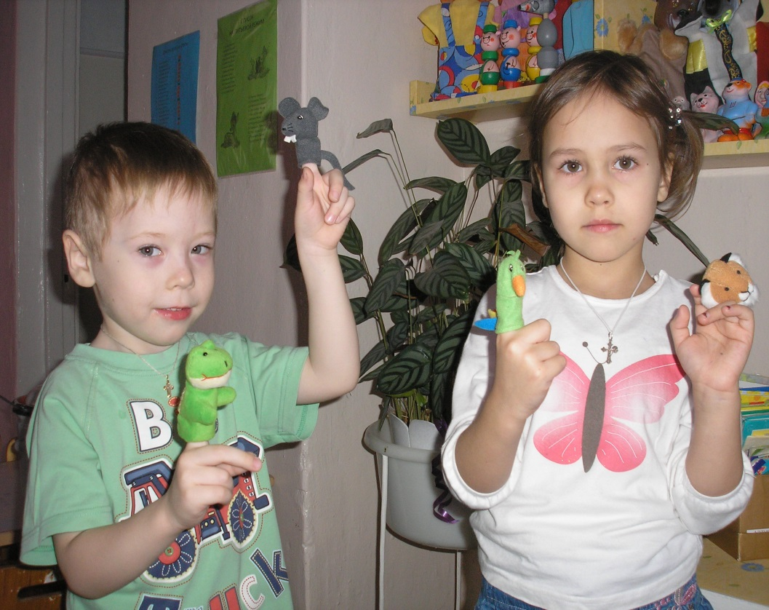

Slide 10

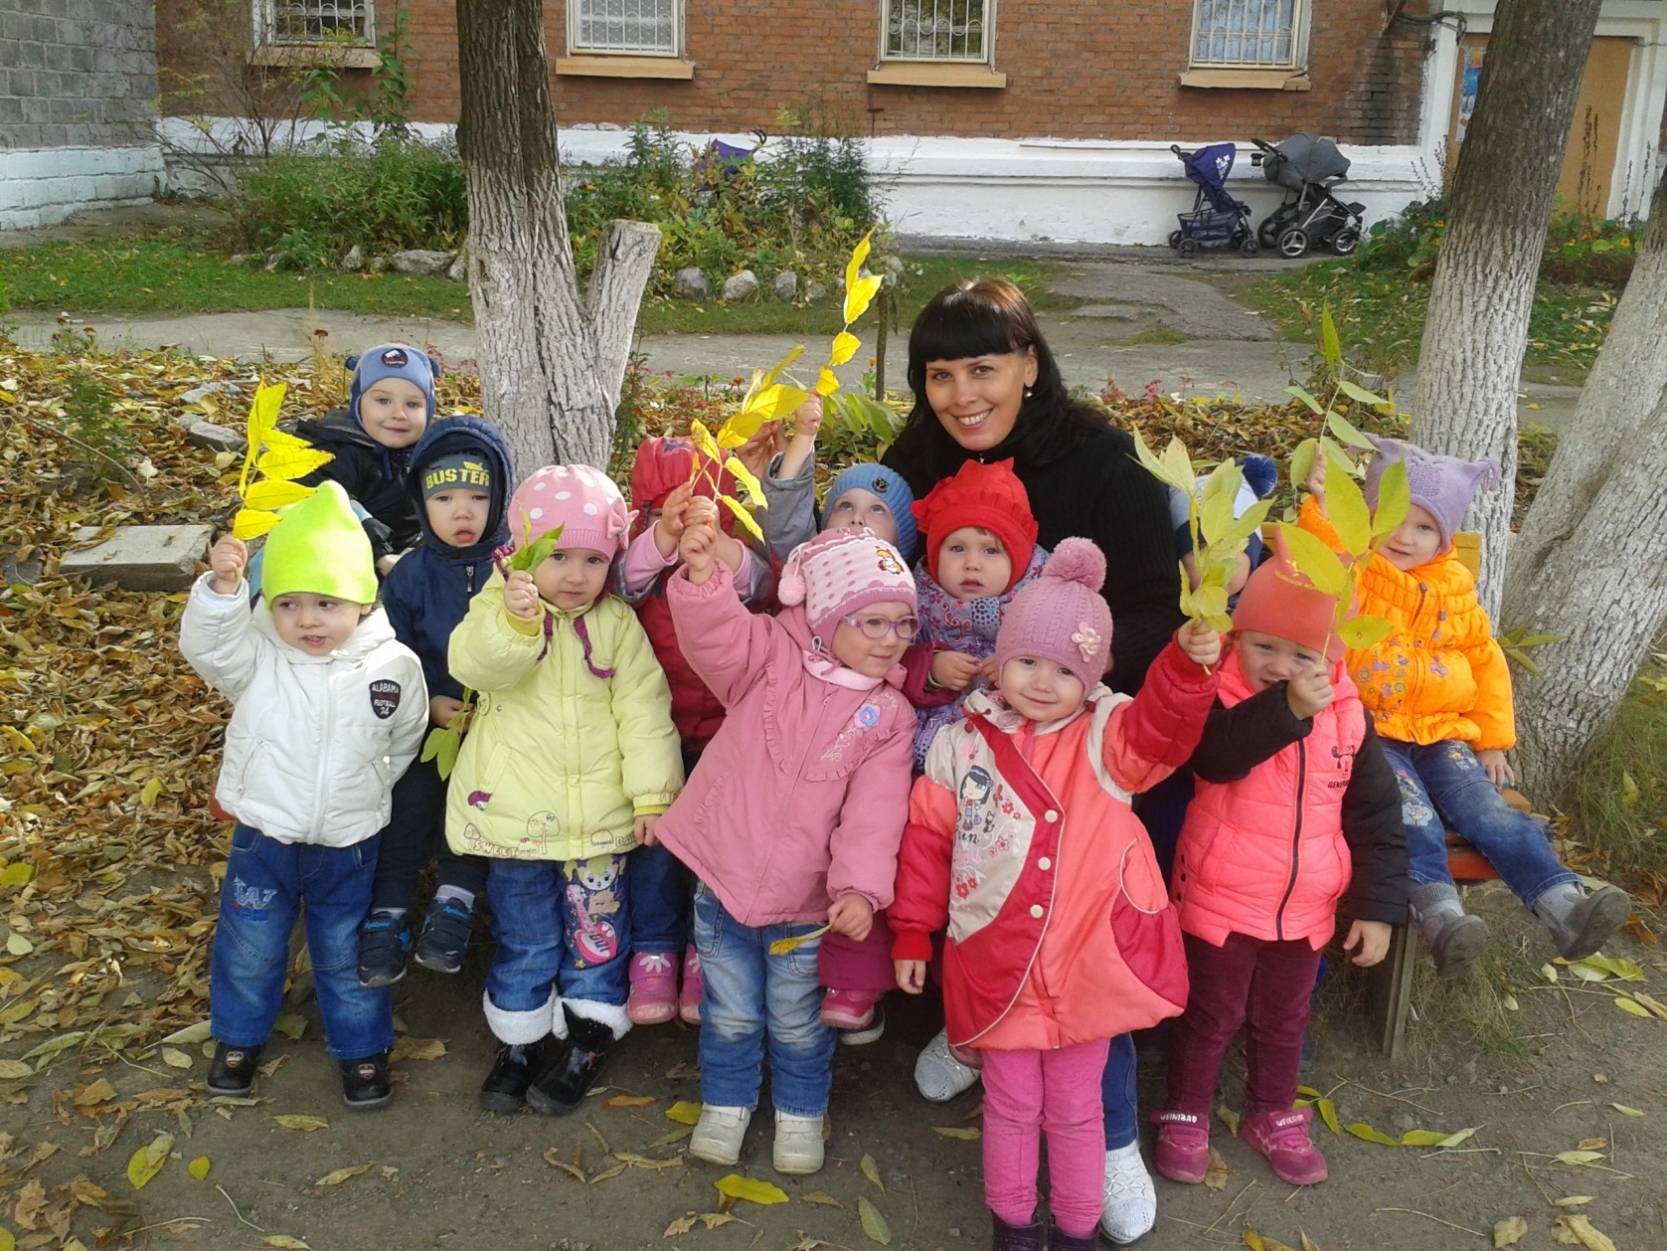
Мини-проект «САМЫЙ ДОБРЫЙ ОСЕННИЙ ДЕНЬ!»

Slide 11

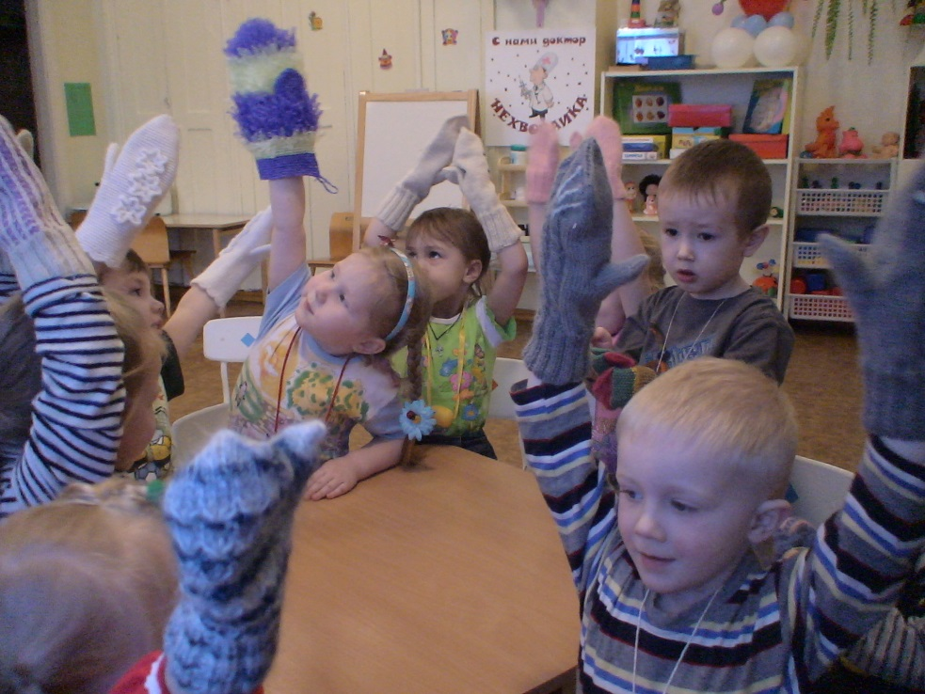
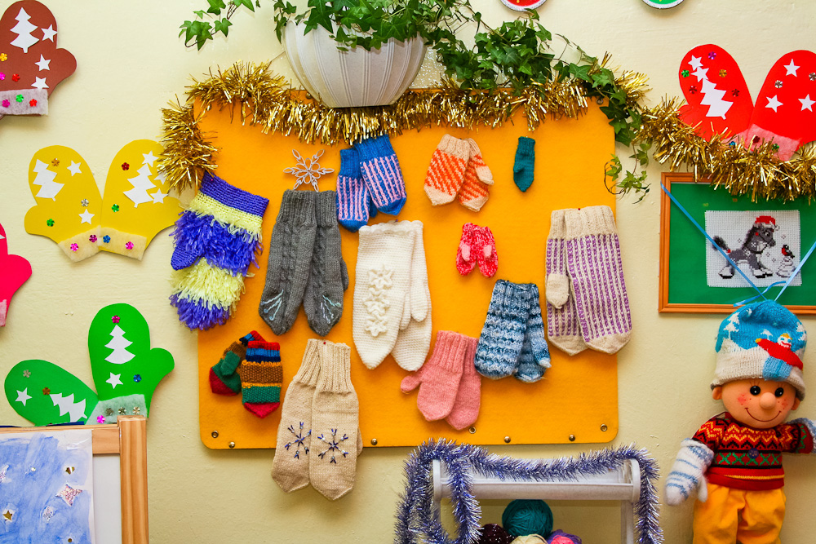
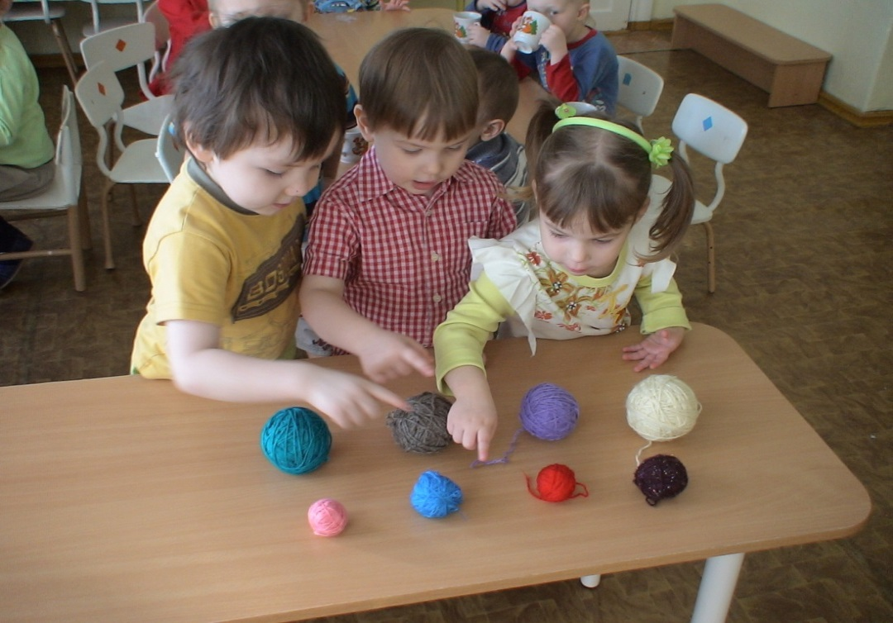
Проект «Варежки»

Slide 12
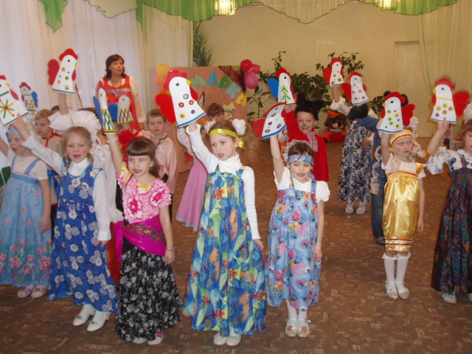
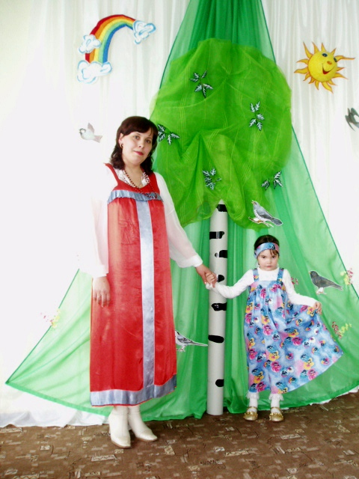
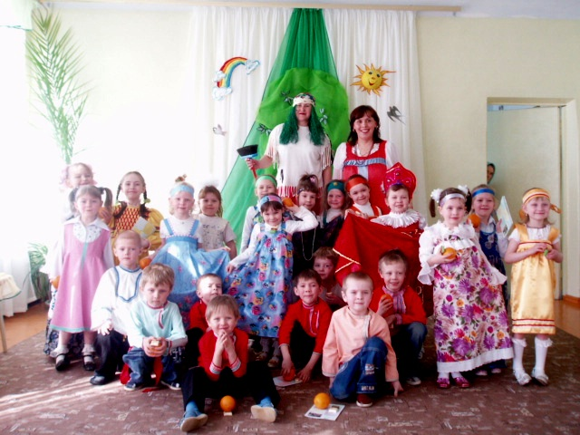
Проект «Берёза – символ России»

Slide 13
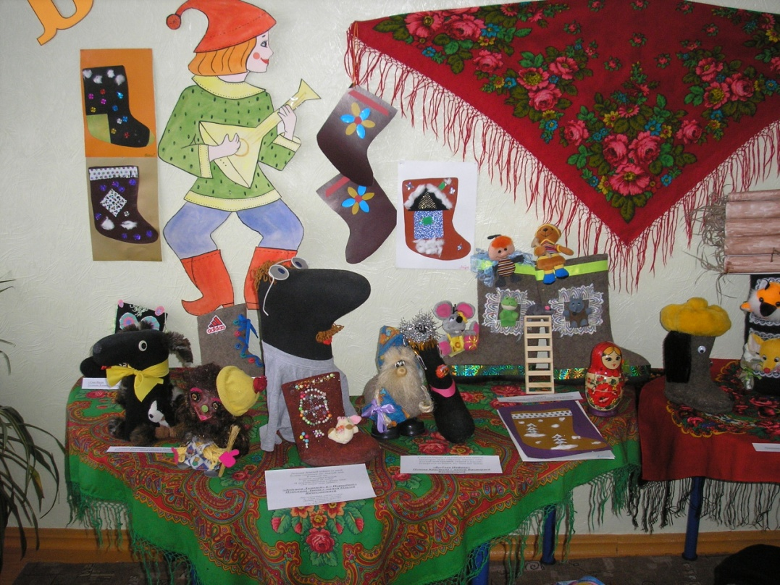
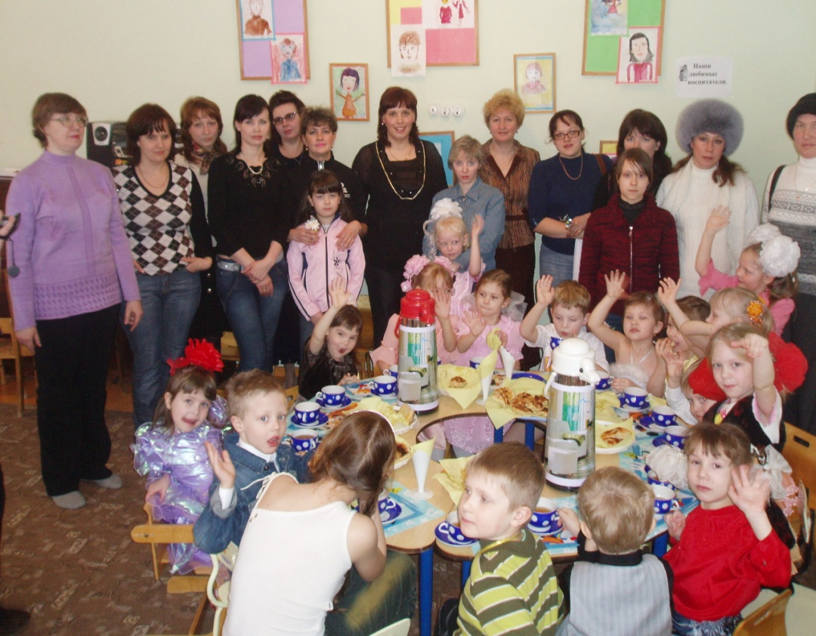
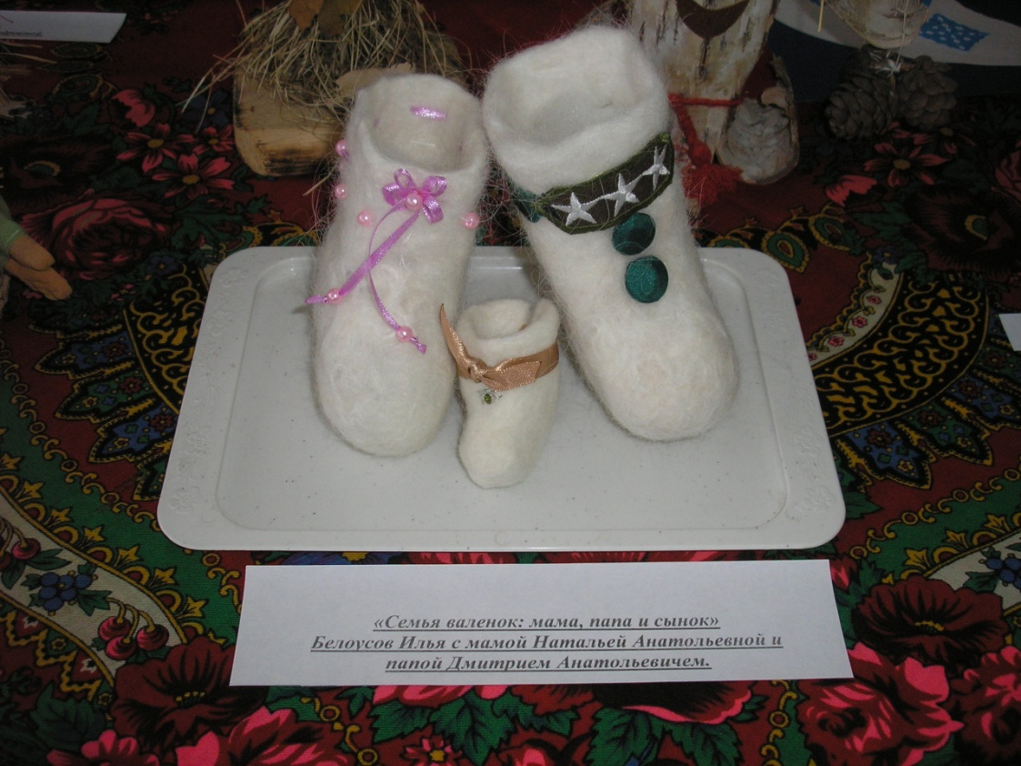
Проект:
«Войлочная
Сказка»

Slide 14
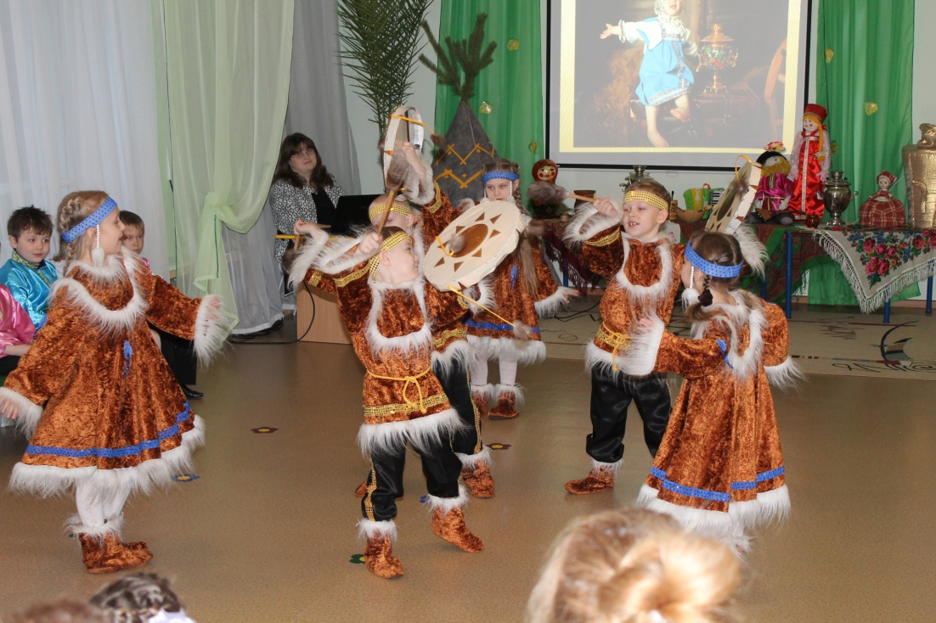
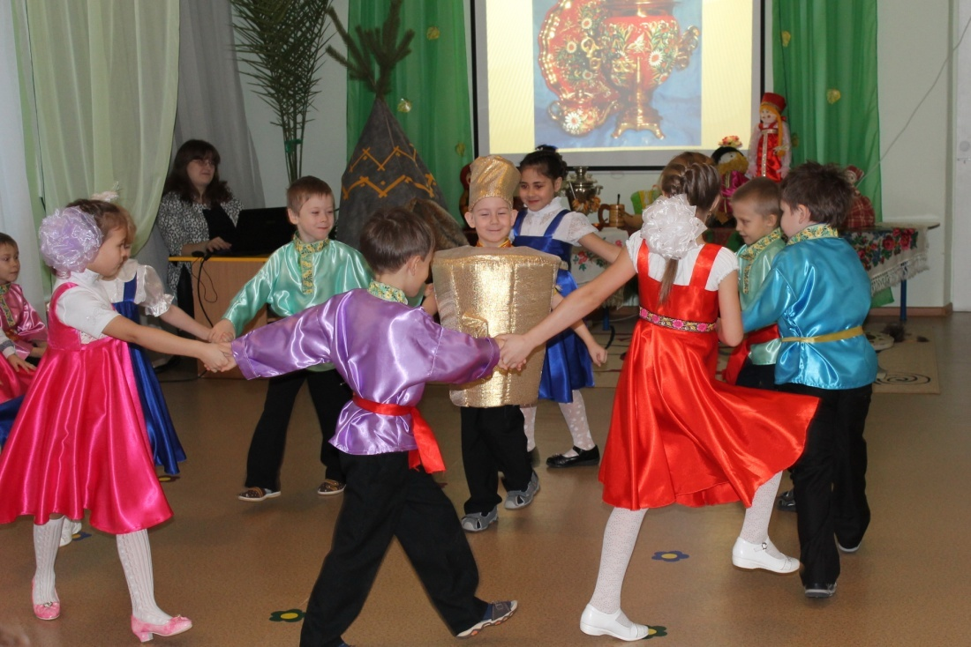
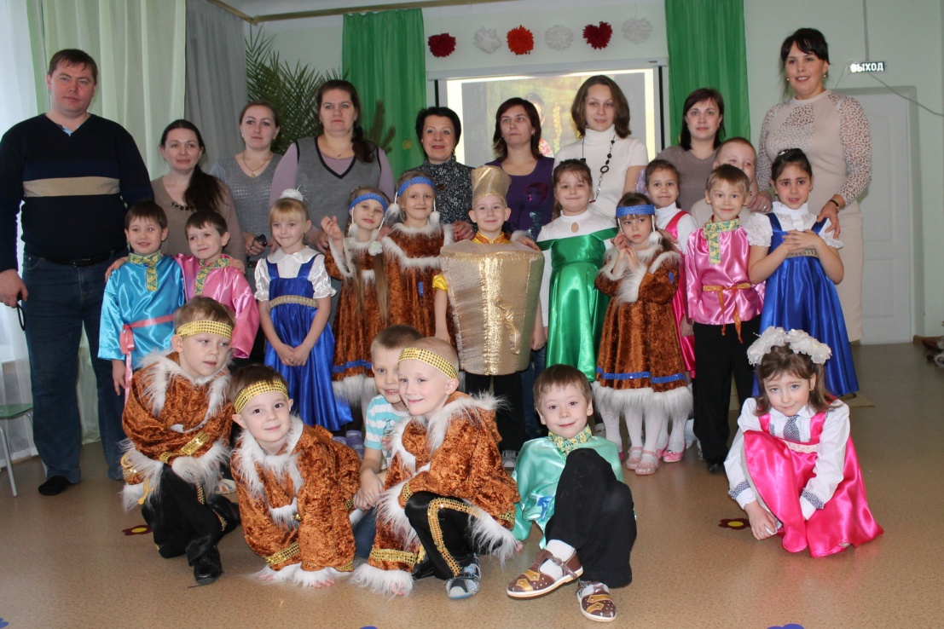
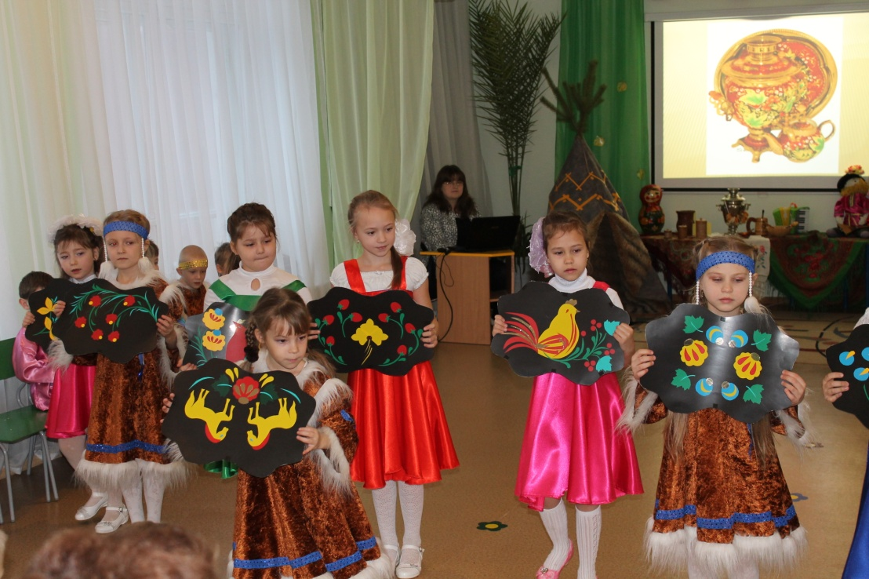
Проект «Поющий самовар»

Slide 15
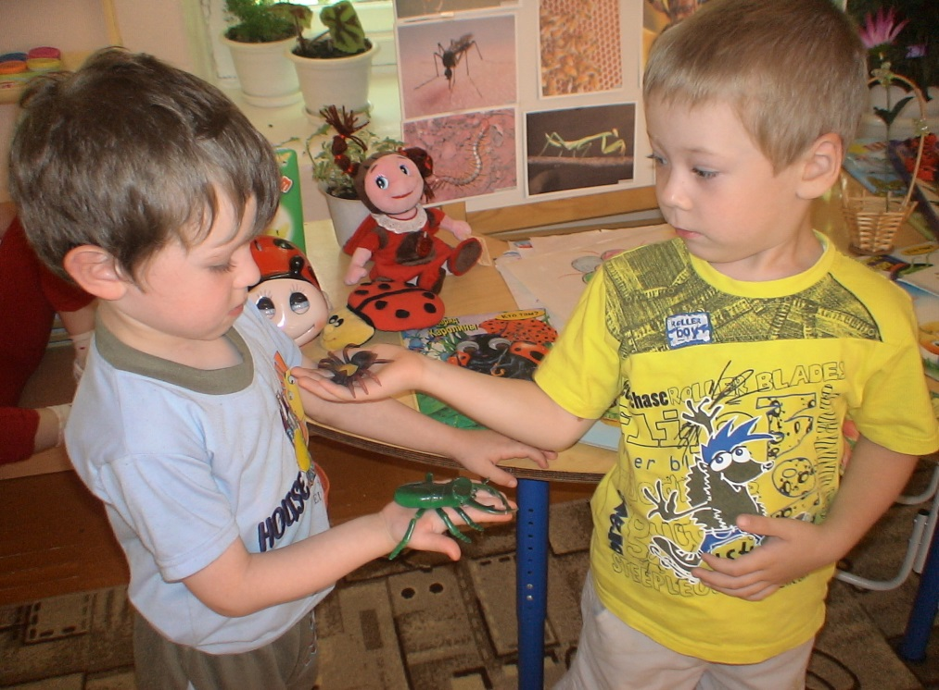
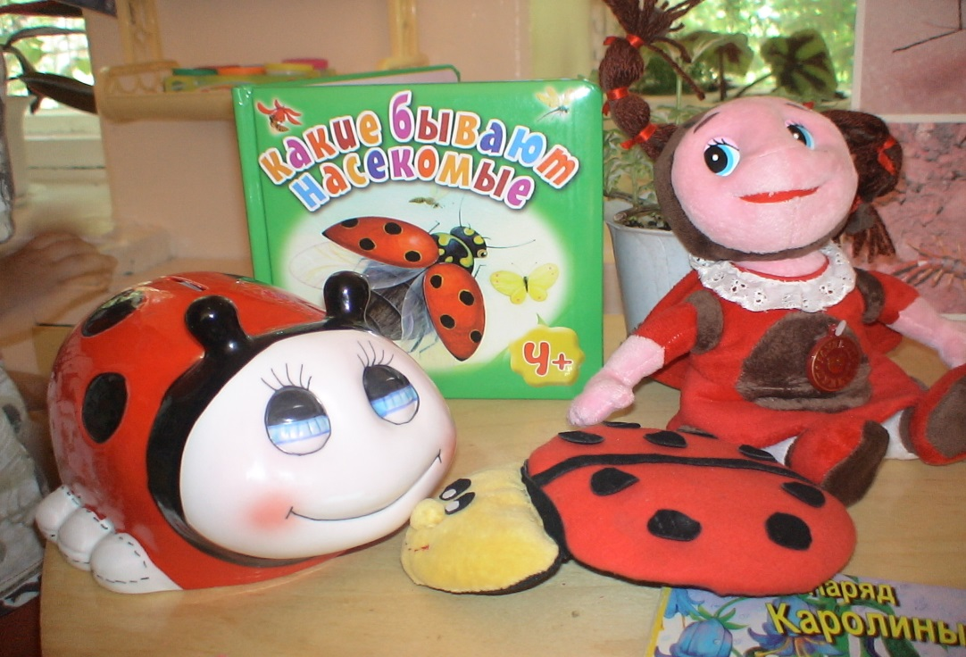
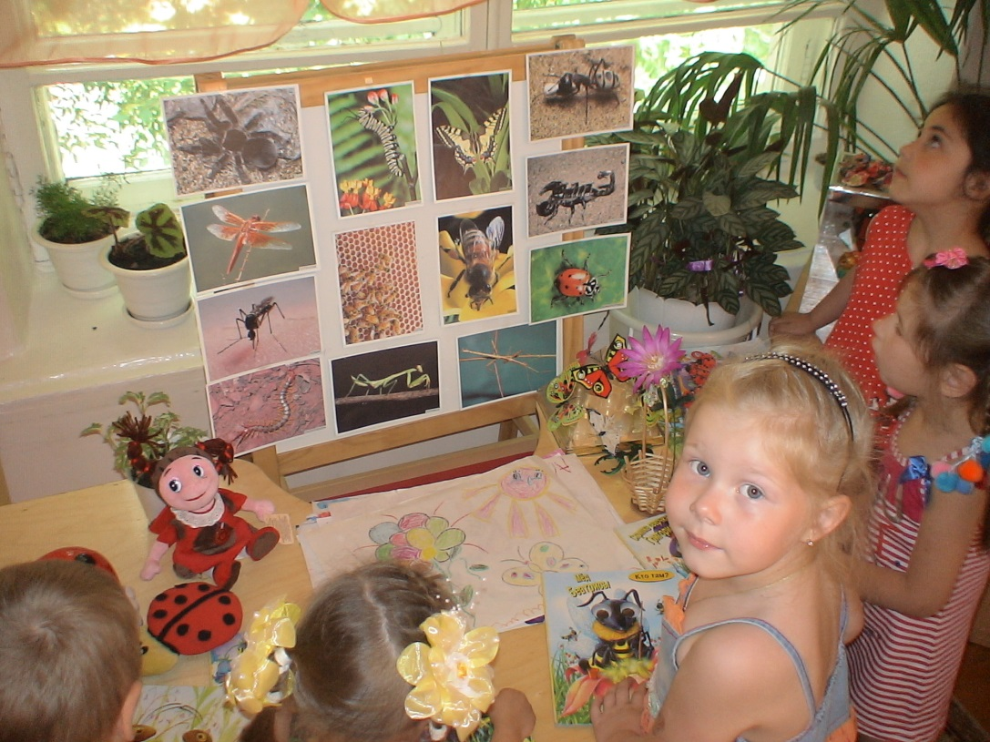
Проект «Путешествие в мир насекомых»
Участие в городском конкурсе «Экоколобок»

Slide 16
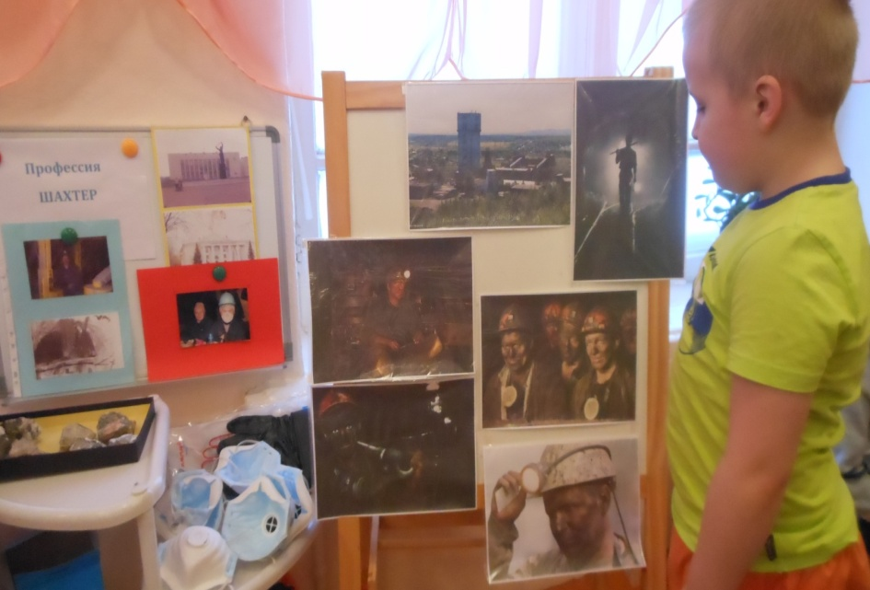
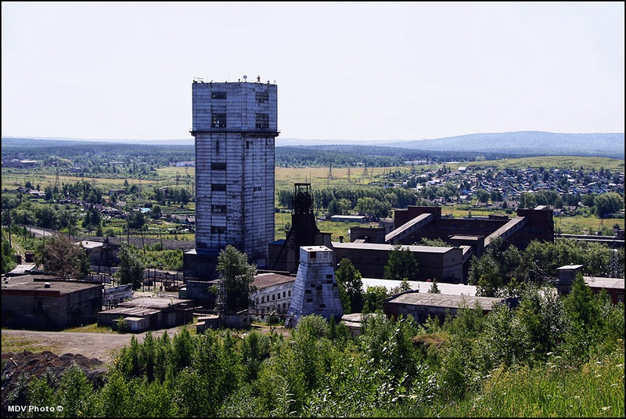
Проект «Славим труд горняков»
Нам и нашим детям посчастливилось жить в одном из красивейших мест Земли: на Урале, городе Кушва, который находится в Свердловской области. Главная профессия нашего города – шахтер.
В каждой семье есть тот, кто работает на шахте «Южная». Профессия шахтера очень опасная, трудная, но почетная.

Slide 17
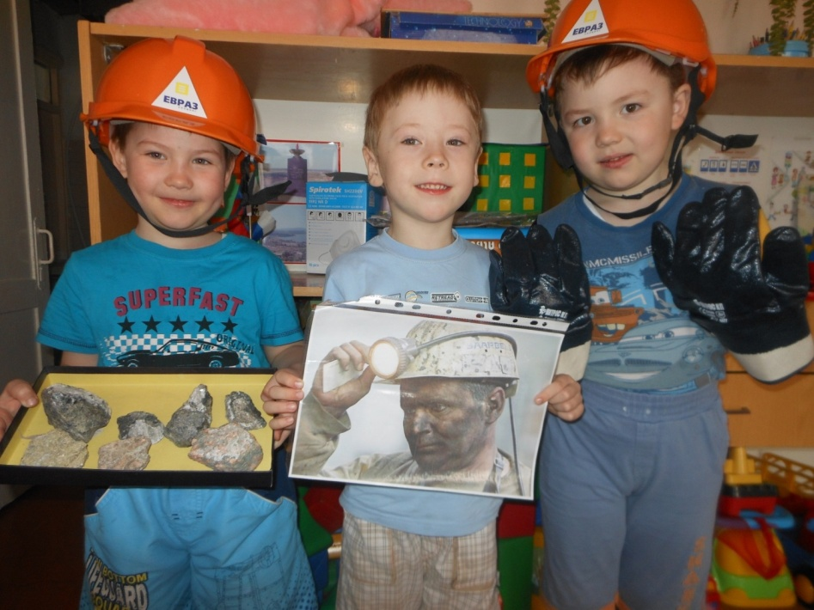
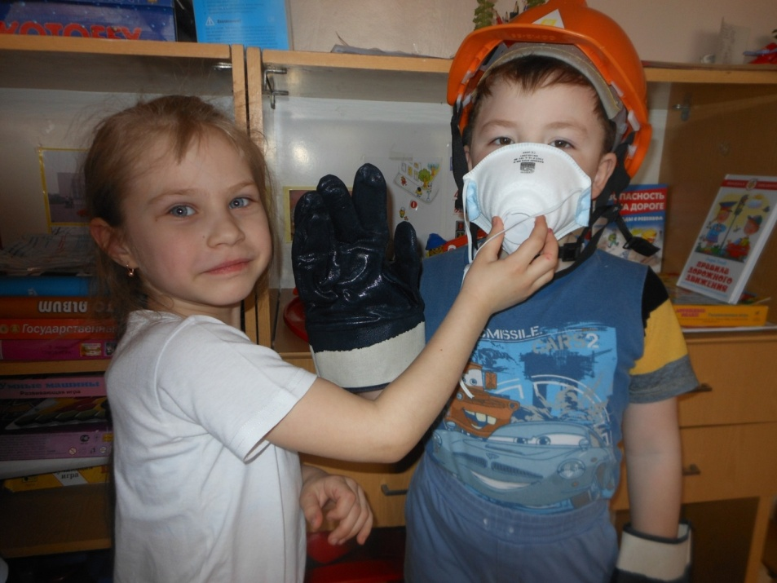
Цель: привитие интереса к профессии шахтёр.
Задачи:
Познакомить детей с профессией шахтёра. Помочь осознать сложность и востребованность шахтёрского труда.
Воспитывать любовь к родному краю, уважение к людям труда.

Slide 18
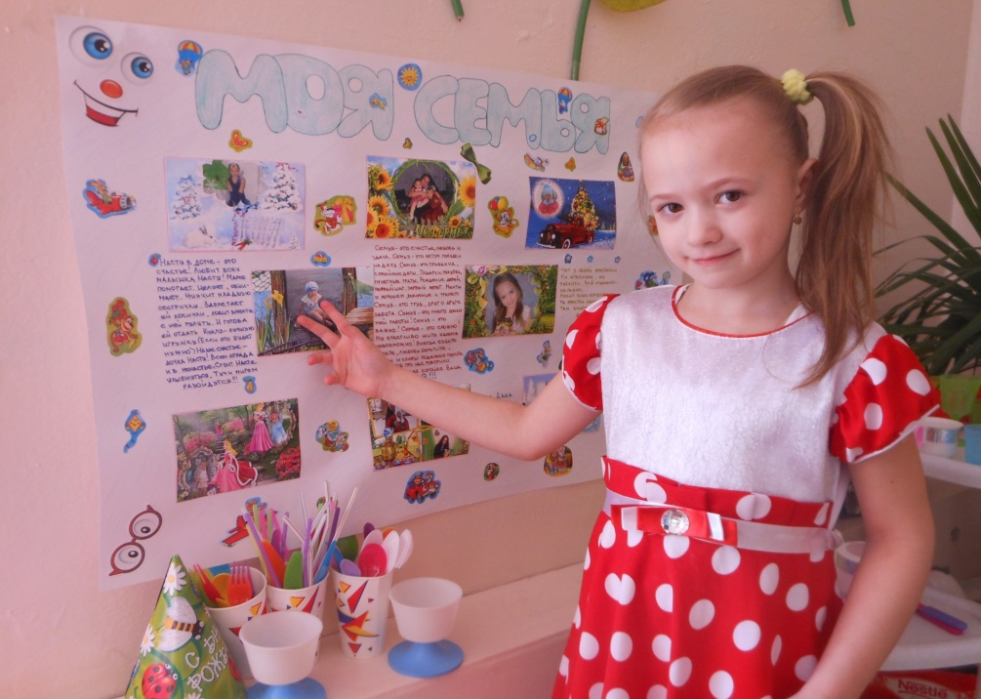
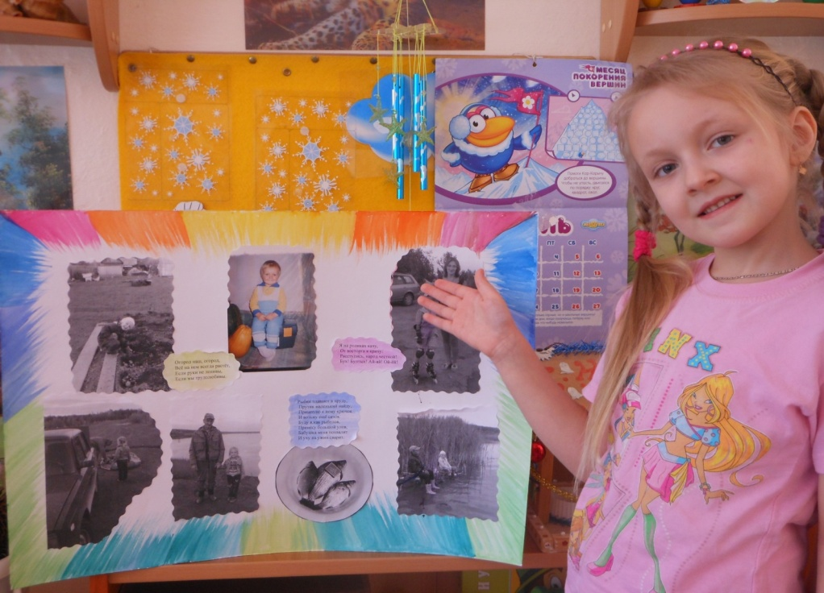
Проект «Моя дружная семья!»
Настя Лащакова: «Семья –
это счастье!»
Женя Уткина : «Мои близкие»

Slide 19
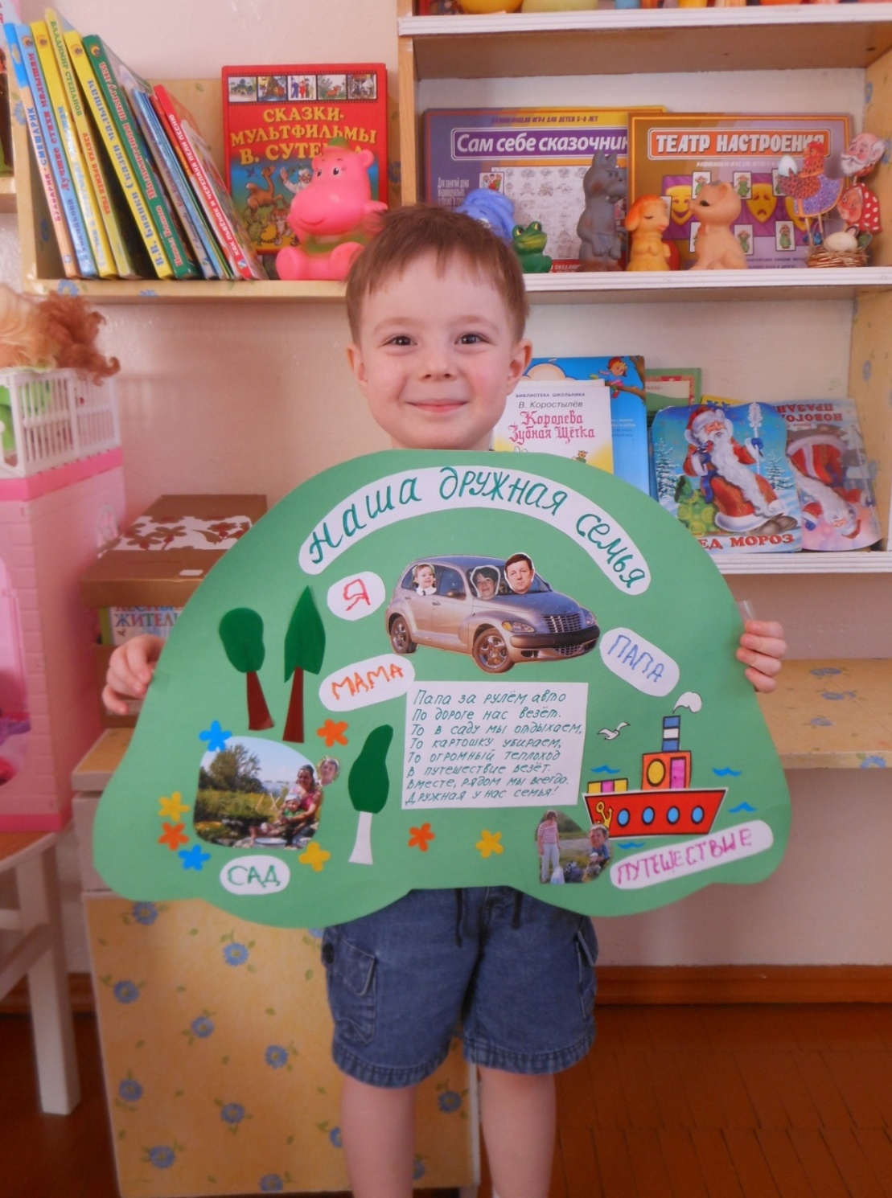
«Маленькая
страна-
это
моя
семья»
Бурков Захар

Slide 20
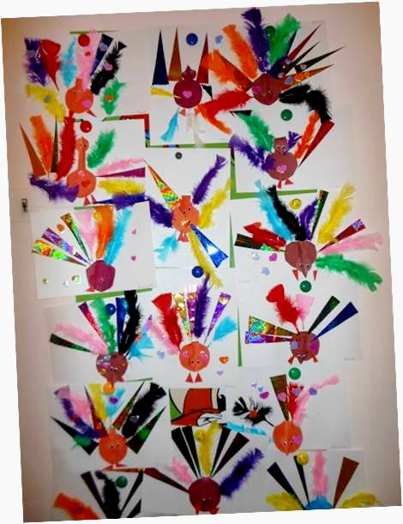
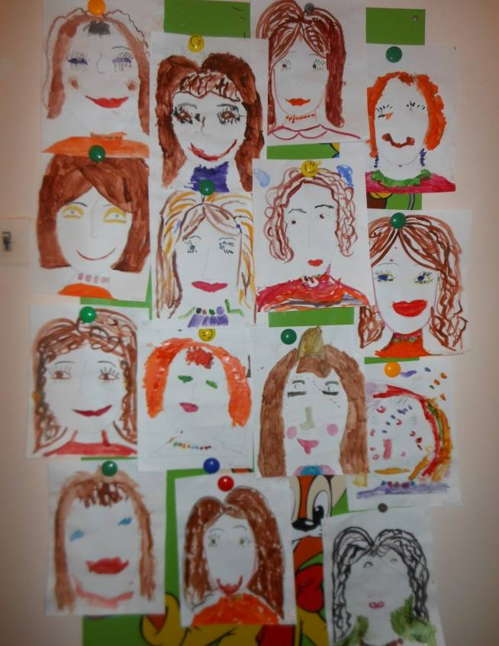
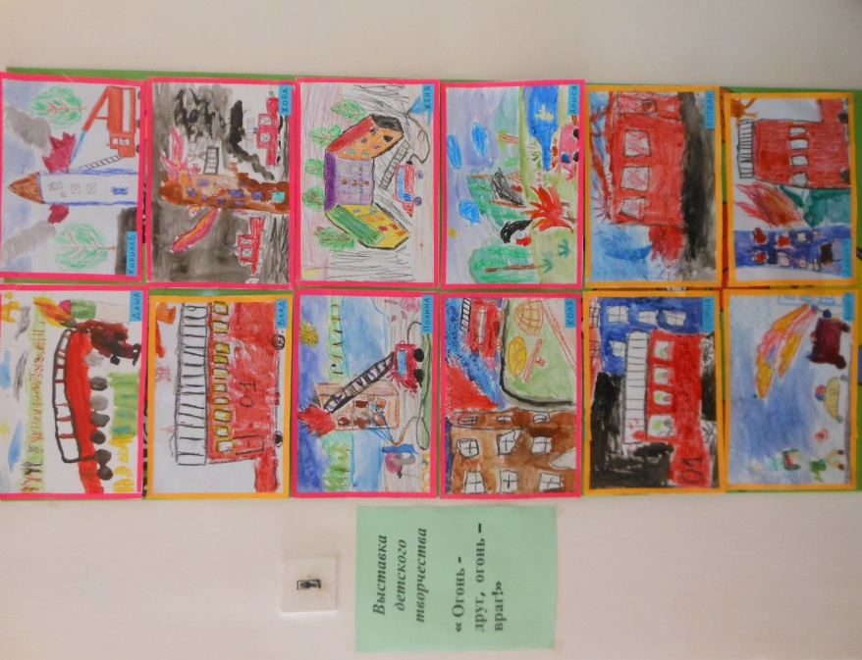
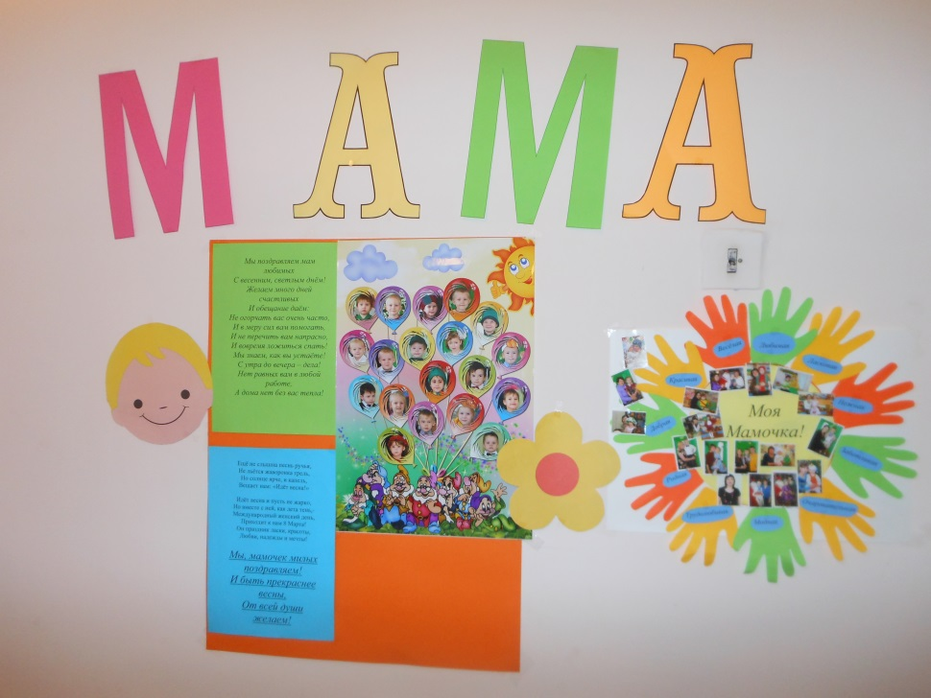
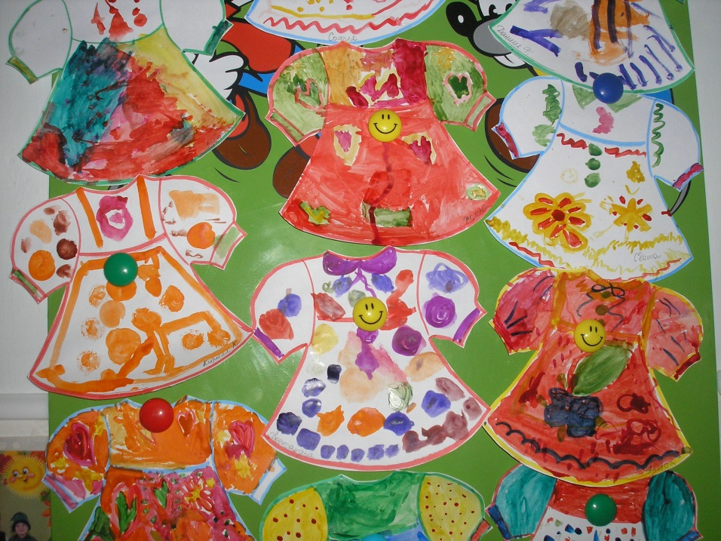

Slide 21
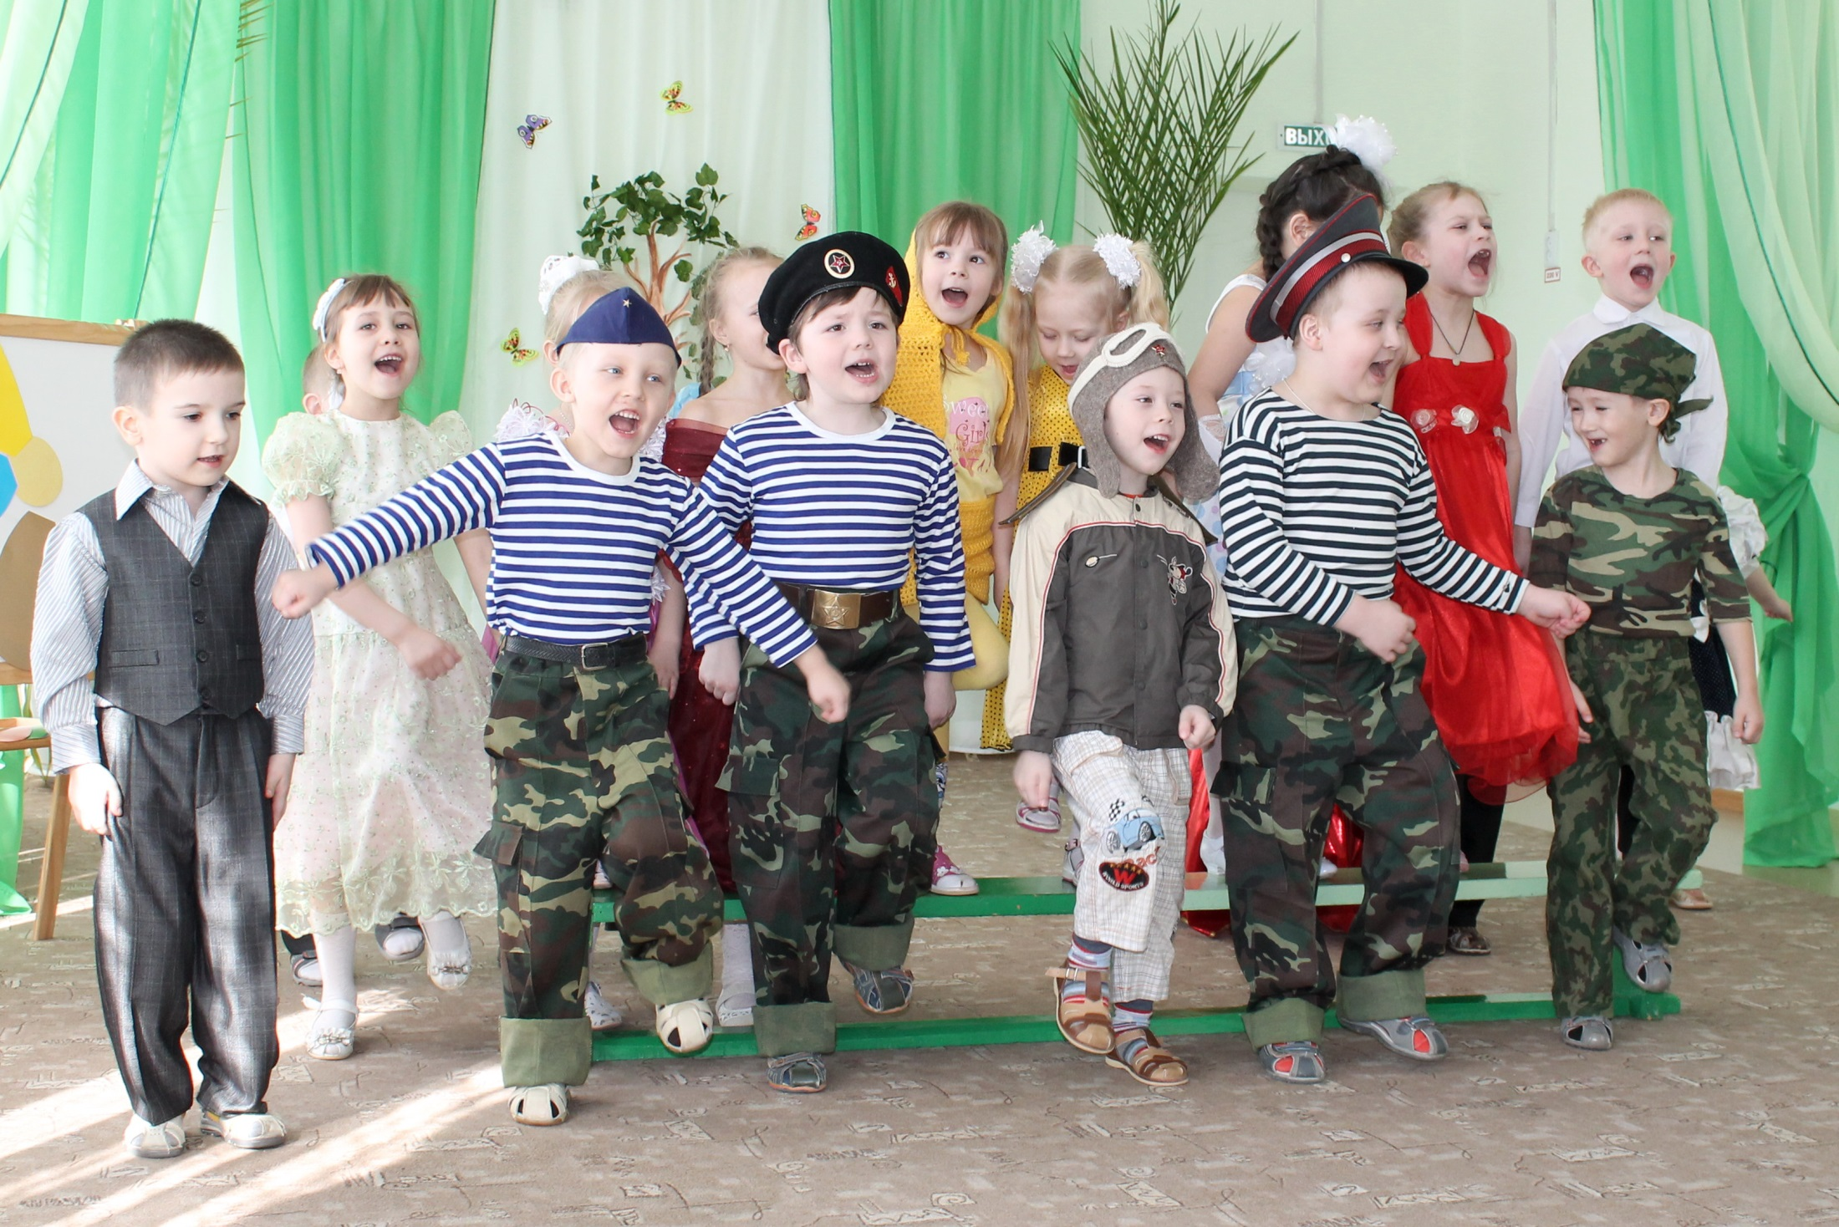
Фестиваль «Мы живем в России»

Slide 22
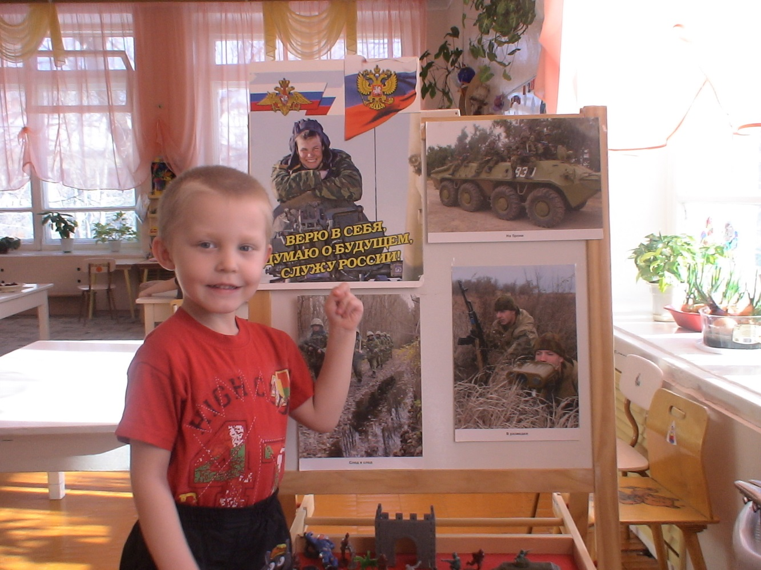
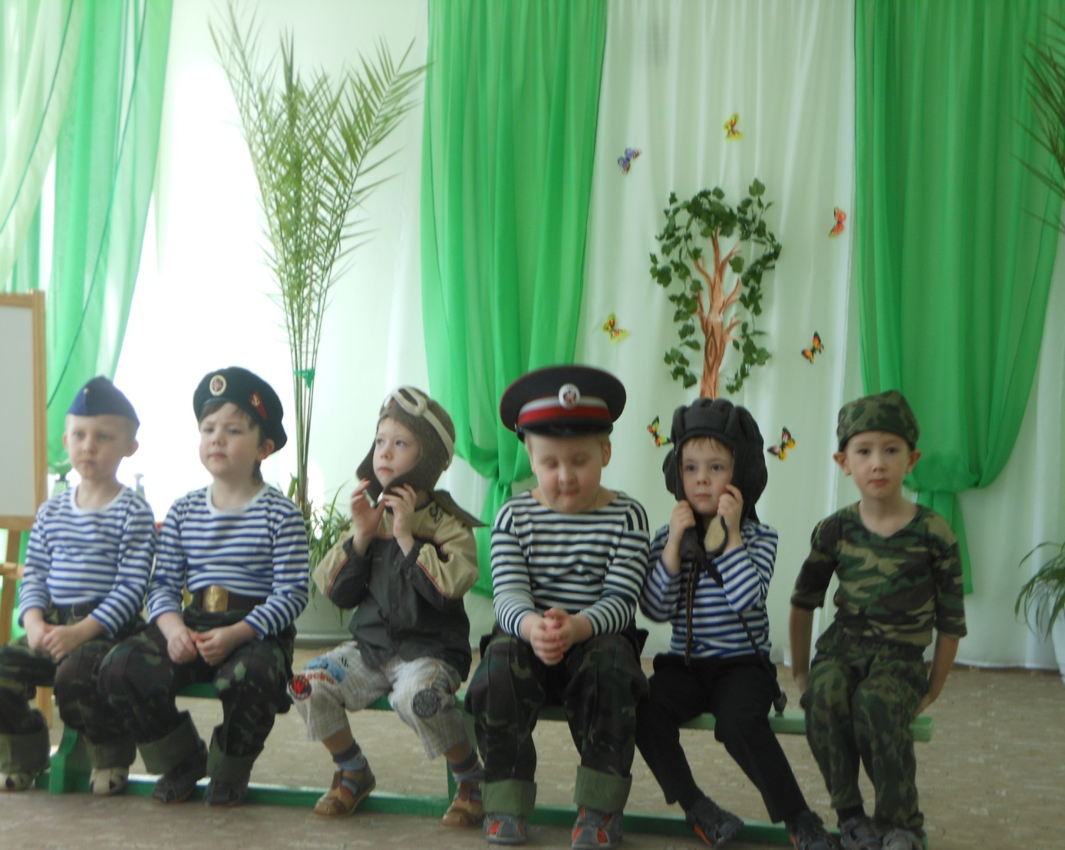
«Славим подвиги отцов и дедов!»

Slide 23
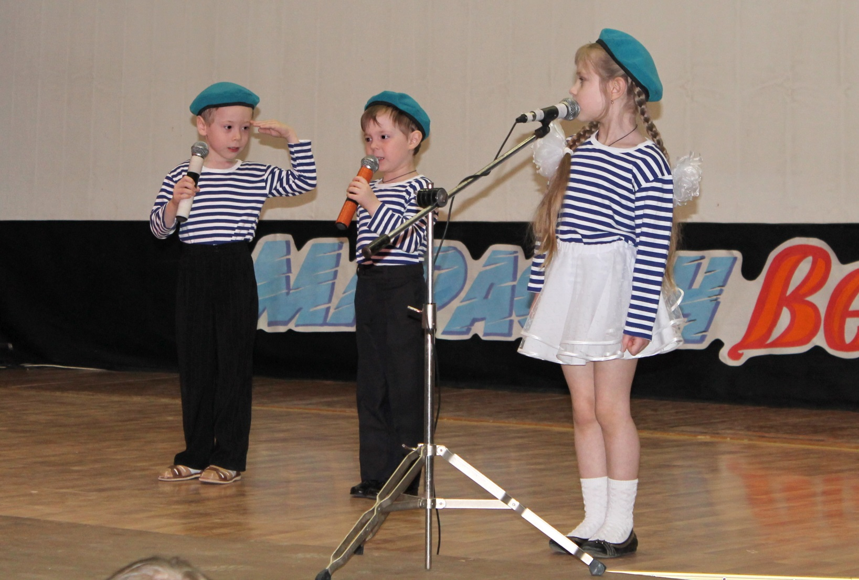
Выступление Захара К., Андрея В., Полины Л. Вместе с музыкальным руководителем Орловой Г.М.
4 городской марафон «Великой Победы» - Благодарность за участие за участие от директора МБУК КГО, кинотеатр «Феникс»

Slide 24
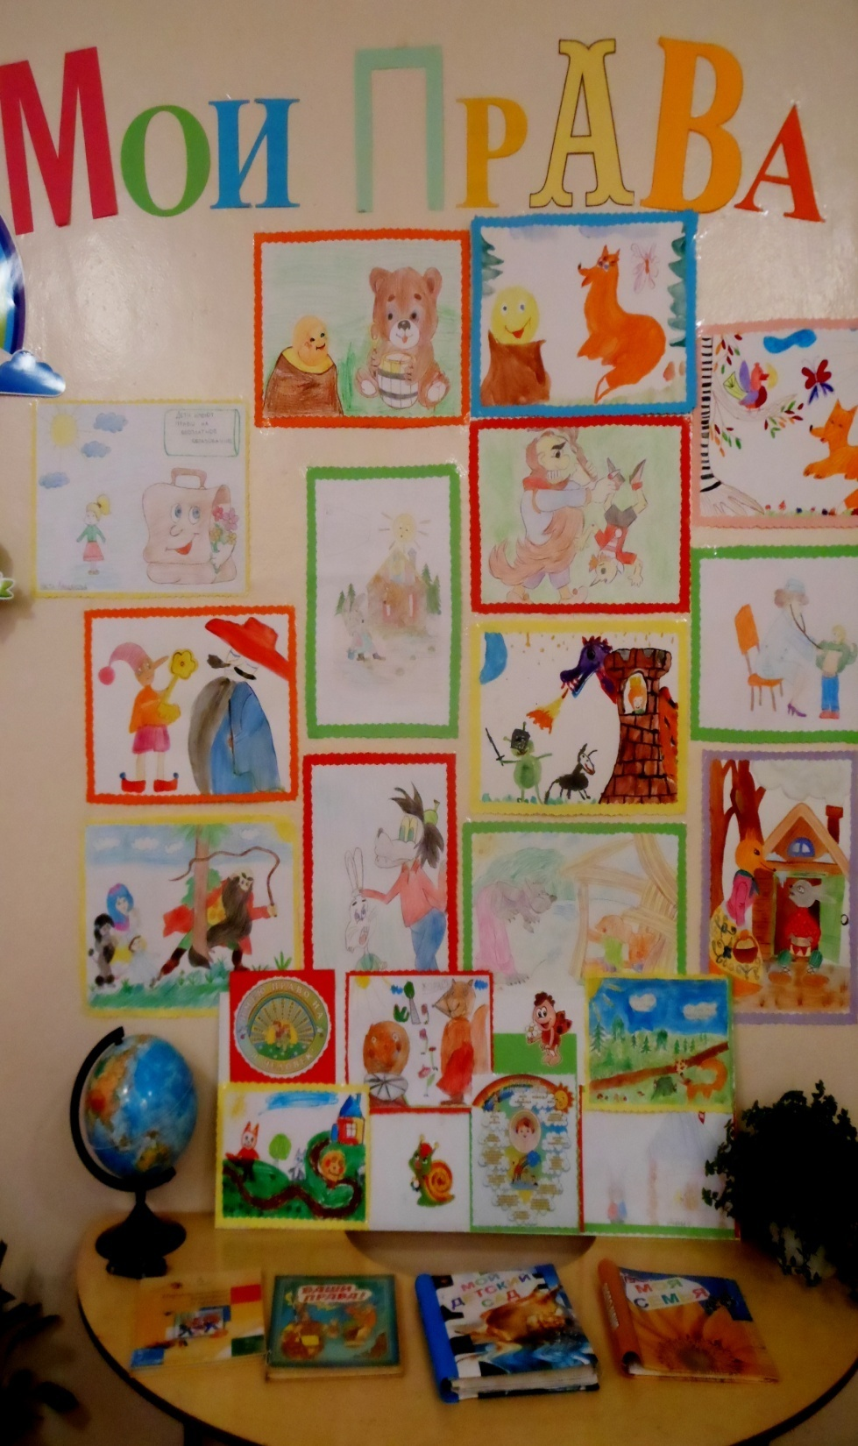
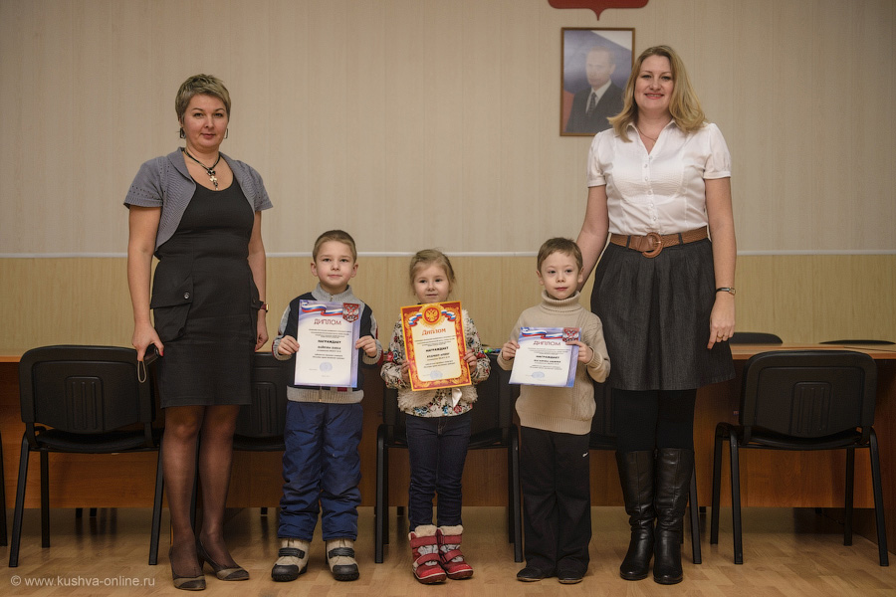
Проект «Большие права маленьких граждан»

Slide 25
Работа клуба «Дружная семья»
встречи за круглым столом
«Нравственное воспитание детей в семье», «Секреты воспитания и обучения», «Читайте детям книги!», «Спрашивайте – отвечает специалист»и т.д.
- интеллектуальные игры - «Умники и умницы», «Знатоки русских традиций», «Викторина сказок».
- праздники «В гостях у сказки», «Мы артисты!», «Моя дружная семья», «Мы живём в России».
- конкурсы «Лучший участок», «Зимний городок», «Лучшая группа»

Slide 26
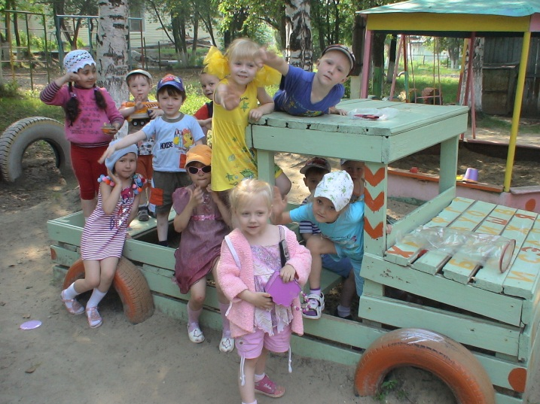
Мы вырастем скоро,
Мы будем учиться.
Научимся
верить, творить и
Мечтать!
Ведь мало ещё
всем нам
В Кушве родиться -
Нам надо ещё
Кушвинцем стать!

